Slide 1
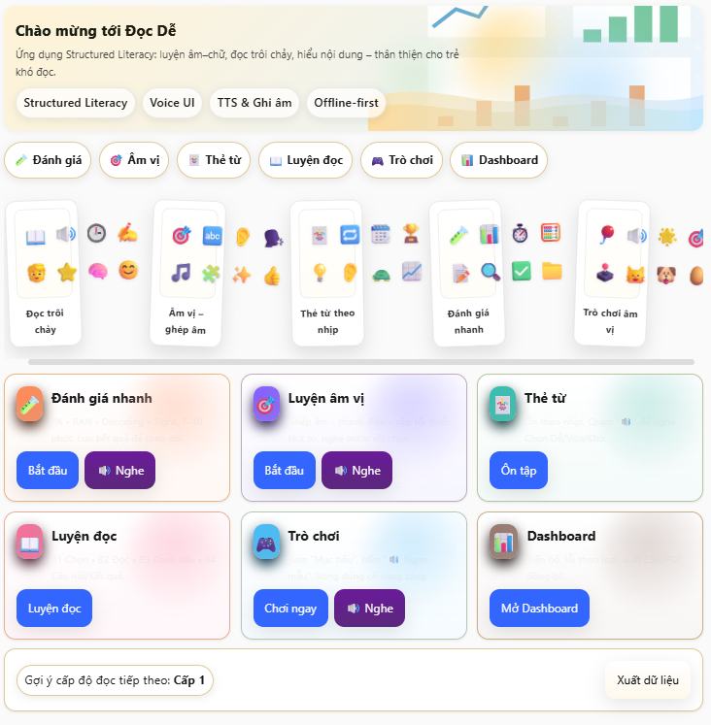
Đọc Dễ – Ứng dụng hỗ trợ trẻ mắc chứng khó đọc
• Structured Literacy
• PA
• Cards (SRS)
• Luyện đọc
• Game
• Dashboard
Voice UI 🔊
TTS & Ghi âm
Offline‑first
https://ddh14.github.io/Doc_de/

Slide 2
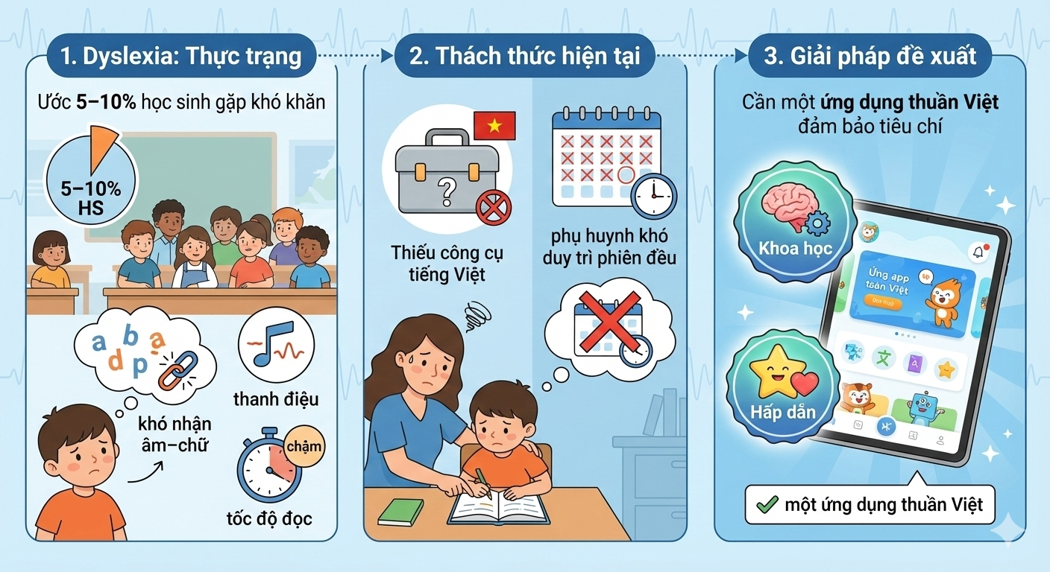
Vấn đề & bối cảnh
https://ddh14.github.io/Doc_de/

Slide 3
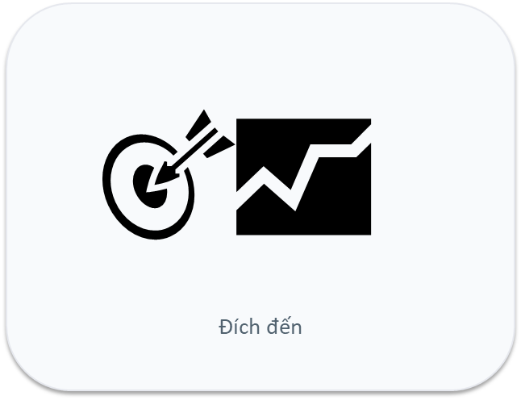
Mục tiêu của Đọc Dễ
Tự động hoá nhận diện–phát âm tiếng Việt có dấu.
Giảm lỗi chính tả theo ngữ cảnh (s/x; ch/tr; ng/ngh; g/gh; c/k/qu; n/l…).
Tăng WCPM & hiểu nội dung; theo dõi tiến bộ & gợi ý ưu tiên.
https://ddh14.github.io/Doc_de/

Slide 4
Cách tiếp cận sư phạm
Structured Literacy + đa giác quan (Nghe–Nhìn–Nhấn–Nói).
Chuỗi học tập: PA → Cards (SRS) → Reading → Game .
Quy trình: Chuẩn đoán → Trải nghiệm ứng dụng → Phản hồi → Củng cố.
➡️
Quy trình 5 bước
https://ddh14.github.io/Doc_de/

Slide 5
Kiến trúc & công nghệ
PWA offline‑first; Web/Android/iOS; Cordova/Capacitor.
TTS vi‑VN; Voice UI; Recorder; Spotlight/Pacer/Echo.
Dashboard, CSV/PDF; đồng bộ Apps Script (opt‑in).
🧱⚙️
Kiến trúc
https://ddh14.github.io/Doc_de/

Slide 6
PA – Segment (ghép mảnh)
Ví dụ: “tr–anh → tranh”, “gh–é → ghé”, “qu–ả → quả”.
Nhấn quy tắc c/k/qu; ng/ngh; g/gh theo nguyên âm sau.
Phản hồi tức thì; gợi ý ngắn theo mẫu chữ.
🧩
Ghép onset–rime
https://ddh14.github.io/Doc_de/

Slide 7
PA – Tone & Pair
Tone: 6 thanh cùng base; mã màu nhất quán; cặp khó sắc/ngã, huyền/hỏi.
Pair: cặp tối thiểu theo tag (s/x, ch/tr, ng/ngh, g/gh, c/k/qu, n/l, d/gi/r).
Gợi ý tầng bậc: 🐢 nghe chậm → manh mối → đối chiếu.
🎵⚖️
Thanh & cặp tối thiểu
https://ddh14.github.io/Doc_de/

Slide 8
Cards (SRS)
Thẻ: 1 tiếng có dấu + emoji; tô màu theo 6 thanh.
SM‑2 rút gọn: Q=5/3/1 → khoảng cách 1–60 ngày; “đã vững” I≥14d.
Vòng 60s tăng nhịp; filter tag; gợi ý tag yếu 7 ngày.
🃏
Ôn đúng lúc
https://ddh14.github.io/Doc_de/

Slide 9
Reading – 5 bước & chỉ số
B1 Chọn • B2 Đọc (ghi âm) • B3 Đánh dấu • B4 Hỏi • B5 Tổng kết.
Chỉ số: WCPM, Accuracy, lỗi theo loại; tự sửa theo cấu hình.
Công cụ: Spotlight/Pacer/Echo; Replay nghe lại.
📖⏱️
Flow 1→5
https://ddh14.github.io/Doc_de/

Slide 10
Game & Adaptive/Dashboard
Game: 60s; Tone/Tag mode; bóng đúng có vòng sáng; combo & điểm.
Adaptive: ưu tiên tag yếu; trộn 70–80% mục tiêu + 20–30% dễ.
Dashboard: WCPM/Accuracy; lỗi theo tag; due/mastered; gợi ý tuần.
🎈📊
Động lực & theo dõi
https://ddh14.github.io/Doc_de/

Slide 11
Quyền riêng tư & lưu trữ
Thu tối thiểu – ẩn danh – do người dùng kiểm soát.
Lưu localStorage/IndexedDB; đồng bộ HTTPS+SECRET (opt‑in).
Unicode NFC; Intl.Segmenter('vi'); SW offline‑first.
🛡️
An toàn dữ liệu
https://ddh14.github.io/Doc_de/

Slide 12
Hạn chế
Khác biệt TTS (đặc biệt hỏi/ngã/nặng).
SRS dựa tự chấm có thiên lệch; cần giám sát nhẹ.
Phương ngữ & phạm vi học liệu; quy mô mẫu còn nhỏ.
⚠️
Nhận diện thách thức
https://ddh14.github.io/Doc_de/

Slide 13
Khả năng mở rộng
Mở rộng tag/level/phương ngữ; Reading 3–6; chiến lược đọc.
Gói học liệu ký số; công cụ giáo viên; guided/repeated reading.
Cải thiện TTS/contour; heatmap lỗi; phân tích tăng trưởng.
🧭
Roadmap kỹ thuật
https://ddh14.github.io/Doc_de/

Slide 14
Đánh giá – phương án & công cụ
Đối tượng: Chuyên gia • Phụ huynh • Học sinh; thiết bị Android/iOS.
Phiên 10–20 phút; 4 phiếu: CG, PH, HS, Quan sát; quy trình đồng thuận.
Ẩn danh; không thu PII/audio mặc định; opt‑in đồng bộ.
📝
Thiết kế đánh giá
https://ddh14.github.io/Doc_de/

Slide 15
Kết quả chính
Hoàn thành đo cao; thời lượng bám khuyến nghị; bấm nhầm thấp.
Hứng thú vừa–cao; nhu cầu nghe chậm chủ yếu ở hỏi/ngã/nặng.
Đồng thuận cao: sư phạm, thanh, UI, Spotlight/Pacer/Echo, hiển thị tiếng Việt.
✅
Tín hiệu tích cực
https://ddh14.github.io/Doc_de/

Slide 16
Kết luận
Giải pháp khoa học–nhân văn, chi phí thấp, dễ nhân rộng.
Kết nối lí thuyết đọc với Structured Literacy Việt hoá.
Hướng tiếp: mở rộng học liệu/giọng TTS, công cụ GV, theo dõi dài hạn.
🏁
Thông điệp chốt
https://ddh14.github.io/Doc_de/

